Slide 1
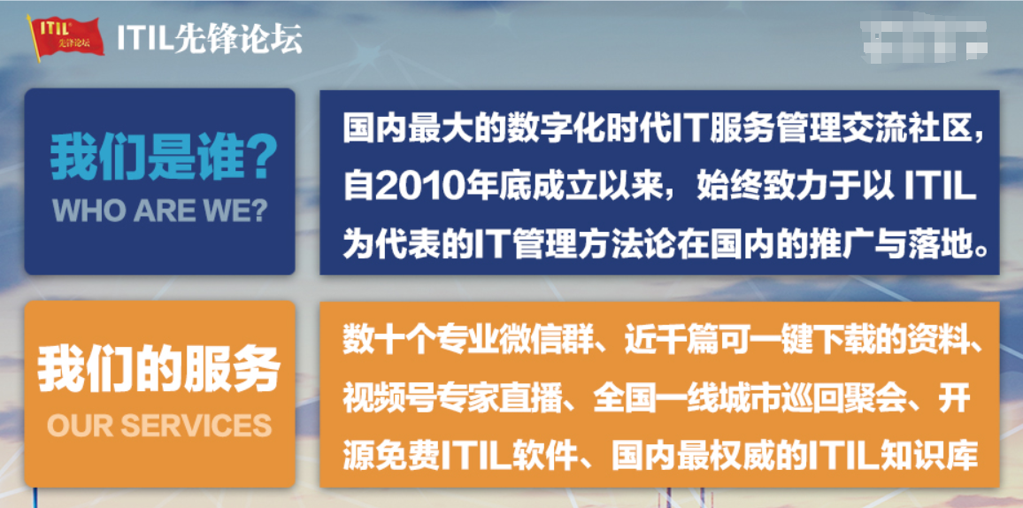
IT运维之道· 管理篇
XX大学信息化建设与管理中心运维部

Slide 2
IT运维之道· 做什么
IT运维服务以技术为核心还是以用户服务为核心？

Slide 3
IT服务以用户服务为核心
技术能力
为用户服务的文化理念
标准规范的流程
科学有效的服务方法

Slide 4
IT运维服务的主要工作
按运维原则做事
事前：讲计划、重承诺
事中：讲规范、重控制、有反馈
掌握服务平衡
主动服务：服务者发起运维服务
受理服务：用户提出运维需求
落实整体运维
软件支撑系统
应用系统
事后：重效率、能应急、有保障
计算机硬件设备
机房和环境
贯穿服务流程
事件流程
问题流程
配置管理流程
变更流程
发布流程

Slide 5
IT运维服务的
原则
计划是整个工作流程的核心
工作计划是真正运维工作的龙头
对用户不要轻易许诺
一经承诺，必须做到
讲计划
重承诺
讲规范
重控制
有反馈
重效率
能应急
有保障
召之即来、来之能战、战之能胜
完备的服务体系、完善的软硬件支撑环境
重要时期、重要节点的重点保障预案
体现出服务的一致性
感受运维服务的专业性、一贯性
统一的服务礼仪、规范的文档编写
应急响应、迅速解决
预见到系统故障
应急预案、应急装备、应急设备
确保运维目标按要求达成
控制服务过程中的系统风险
及时响应、迅速定位、安全解决问题
想用户之所想、急用户之所急
让用户了解运维工作情况
及时获取用户的关切点

Slide 6
掌握服务平衡
主动服务
受理服务
受理用户电话请求
向用户提供服务计划
对IT系统定期巡检
设计必要的应急预案
……
远程请求
现场服务讲求
……
IT服务工作的分类

Slide 7
掌握服务平衡
受理服务的重要性
紧急度
影响度
事件性质
企业（部门）性质
业务影响面
事件性质
时间紧迫度
受理服务的重要性分类

Slide 8
落实整体运维
系统整体运维
软件支撑系统运维
应用系统运维
计算机硬件设备运维
机房及环境
操作系统
数据库
中间件
……
日常性维护
纠错性维护
适应性维护
完善性维护
操作性指导
技术培训
数据完整性维护
数据分析
定期巡检
定期保养
故障诊断与排除
备件更换
7*24 监控
预防性维护

Slide 9
贯穿始终的
服务流程
服务流程
事件流程
问题流程
配置管理流程
变更流程
发布流程

Slide 10
IT运维之道· 怎么做
80%的突发事件都是事先有预兆或人为失误造成的
预防为主、计划先行

Slide 11
IT运维之道· 怎么做
Do
有目的、有计划地做事
注重规范性和完整性
高效率和高质量
亲和性和系统性
懂业务和善思考

Slide 12
有目的、有计划地做事
找目标
做计划
按计划去做
客户有没有明确指示
听上级对任务的分解
服务合同的范围与内容是否满足用户的要求
按照人员的角色、时间和工作性质等多个维度设计、编写工作计划
计划前的准备工作
和用户确认工作时间
认真按计划做好每一项工作
倾听用户意见、了解用户反馈
What? Why? How?
Plan-Do-Check-Action
态度决定一切

Slide 13
注重规范性和完整性
做事的规范性
流程的规范性
做事的完整性
作业（动作）的规范性
礼仪的规范性
确保事件、问题、变更、发布流程的设计与制定的规范性
做事时按要求与指标执行到位
礼仪规律、礼仪原则：尊重的原则、真诚的原则、宽容的原则、从俗的原则、适度的原则
严格执行闭环的流程
首问负责制
确保每件事情有始有终

Slide 14
高效率与高质量
怎样做到高效率
要有明确的目标
要反复练习技术技能
高质量服务
察言观色（用户的心态）
完成合约、高效率、规范服务、用户是上帝
要按规范做事
关于使用知识库
及时与团队协作

Slide 15
亲和性和系统性
亲和性
整洁合体的服装
适当的幽默
多一点聆听、多一点赞扬
充分的准备、交流的话题
系统性
通盘考虑，明确主干与分支
有重点、有步骤地开展工作

Slide 16
懂业务和善思考
懂业务
了解用户方的基本情况
通过书籍了解行业名词和业务逻辑
了解客户管理人员的管理思路
了解客户作业人员的操作流程
善思考
思考完成目标的方法
思考自己掌握哪些资源
思考与什么人共同完成任务
用户的真实需求和隐含需求
怎样实现最佳效果

Slide 17
IT运维之道· 沟通无限
沟通你我 运筹帷握

Slide 18
IT运维之道· 沟通无限
沟通客户
解读用户心经
匹配用户需求
沟通同事
与上级保持一致
与同事有效合作
沟通从心开始
满意从体验中来

Slide 19
沟通客户
解读用户心经
匹配用户需求
沟通从心开始
用户需要放心的服务
用户需要舒心的服务
用户需要开心的服务
平等的心态
勤奋的习惯
体验的价值
尊重的感受
了解用户的性格特点
读懂用户的心理预期
读懂用户的身体语言
听懂用户的诉求
满意从体验中来
针对不同的用户，运用不同的服务技巧
尽力满足用户隐含的需求

Slide 20
沟通同事
与上级保持一致
思想上保持一致
风格上保持一致
与同事有效合作
了解各自分工、角色、优势
行动上保持一致
认真履行自己的职责
保持沟通与互动、互帮互助
换位思考、少说多做
懂得感恩

